Slide 1
構造を確認しましょう。

Slide 2
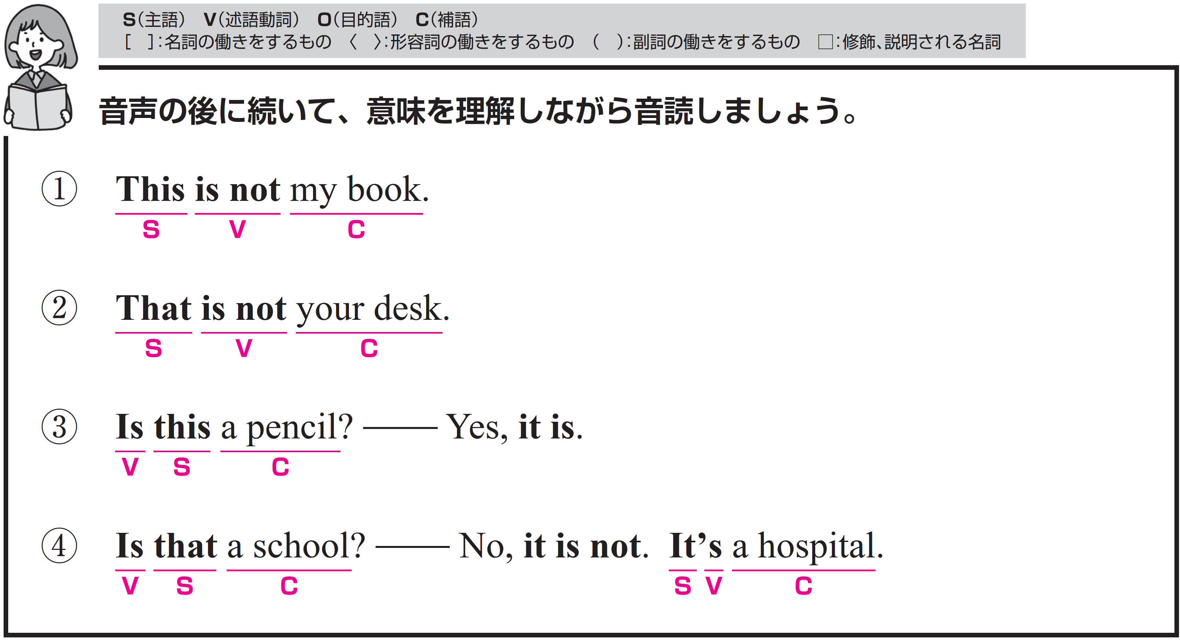
これは私の本ではありません。
〇 This がS（主語）、is not がV（動詞）、
my book がC（補語）です。
〇 否定のnotによって、This = my book ではないことを
示しています。

Slide 3
Target Sentence
FLASH
CARD
PRACTICE！

Slide 4

これは 私の本
ではありません /
This is not my book. /

Slide 5
This [i-] [n--] my book. /

Slide 6
これは 私の本
ではありません /

Slide 7
これは 私のギター
ではありません /
This is not my guitar. /

Slide 8
This [i-] [n--] [m-] guitar. /

Slide 9
これは 私のギター
ではありません /

Slide 10
これは ペン
ではありません /
This is not a pen. /

Slide 11
[T---] [i-] [n--] a pen. /

Slide 12
これは ペン
ではありません /

Slide 13
あれはあなたの机ではありません。
〇 That がS（主語）、is not がV（動詞）、
your desk がC（補語）です。
〇 否定のnotによって、That = your desk ではないことを
示しています。

Slide 14
Target Sentence
FLASH
CARD
PRACTICE！

Slide 15
あれは あなたの机
ではありません /
That is not your desk. /

Slide 16
That [i-] [n--] your desk. /

Slide 17
あれは あなたの机
ではありません /

Slide 18
あれは あなたのネコ
ではありません /
That is not your cat. /

Slide 19
That [i-] [n--] [y---] cat. /

Slide 20
あれは あなたのネコ
ではありません /

Slide 21
あれは 飛行機
ではありません /
That is not a plane. /

Slide 22
[T---] [i-] [n--] a plane. /

Slide 23
あれは 飛行機
ではありません /

Slide 24
これは鉛筆ですか。
〇 this がS（主語）、Is がV（動詞）、
a pencil がC（補語）です。
〇 疑問文の形で、this = a pencil であるかを
問うています。

Slide 25
Target Sentence
FLASH
CARD
PRACTICE！

Slide 26
これは 鉛筆 ですか /
Is this a pencil? /

Slide 27
[I-] [t---] a pencil? /

Slide 28
これは 鉛筆 ですか /

Slide 29
これは 自転車 ですか /
Is this a bike? /

Slide 30
[I-] [t---] a bike? /

Slide 31
これは 自転車 ですか /

Slide 32
これは サッカーボール ですか /
Is this a soccer ball? /

Slide 33
[I-] [t---] a soccer ball? /

Slide 34
これは サッカーボール ですか /

Slide 35
あれは学校ですか。
〇 that がS（主語）、Is がV（動詞）、
a school がC（補語）です。
〇 疑問文の形で、that = school であるかを
問うています。

Slide 36
それは病院です。
〇 It がS（主語）、is ('s) がV（動詞）、
a hospital がC（補語）です。
〇 It = a hospital の関係です。

Slide 37
Target Sentence
FLASH
CARD
PRACTICE！

Slide 38
あれは 学校 ですか /
Is that a school? /

Slide 39
[I-] [t---] a school? /

Slide 40
あれは 学校 ですか /

Slide 41
あれは 公園 ですか /
Is that a park? /

Slide 42
[I-] [t---] a park? /

Slide 43
あれは 公園 ですか /

Slide 44
あれは 図書館 ですか /
Is that a library? /

Slide 45
[I-] [t---] a library? /

Slide 46
あれは 図書館 ですか /

